Slide 1
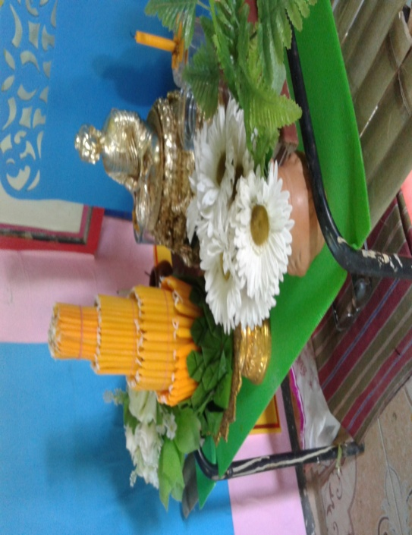
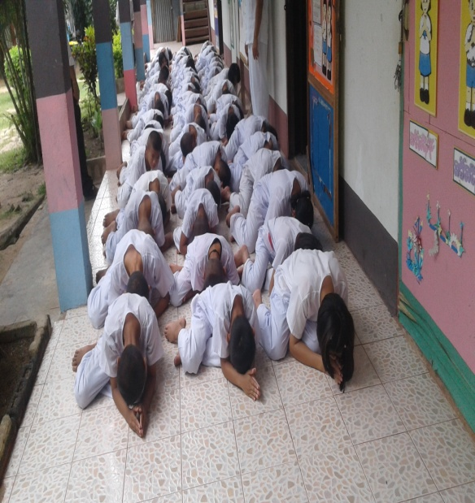
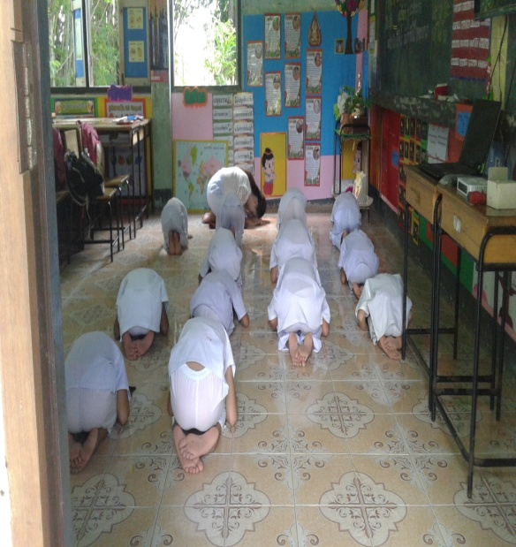
เข้าค่ายคุณธรรม
ตามแนวทางโครงการวิถีพุทธ
วันที่ ๔ – ๕ สิงหาคม ๒๕๕๙
โรงเรียนบ้านแก้งขี้เหล็ก
สำนักงานเขตพื้นที่การศึกษาประถมศึกษาอุบลราชธานี เขต ๕

